Slide 1
Управление структурой капитала
Капитал: сущность, трактовки
Управление собственным капиталом
Управление заемным капиталом
Лизинг как источник финансирования
Теории структуры капитала

Slide 2
1. Капитал: сущность, трактовки

Slide 3
Можно выделить три основных подхода к формулированию сущностной трактовки капитала:
экономический,
Бухгалтерский,
учетно-аналитический.

Slide 4
В рамках экономического подхода реализуется физическая концепция капитала, он подразделяется на:
а) личностный,
б) частный,
в) публичных союзов, включая государство.
Согласно физической концепции капитал в приложении к фирме рассматривается как совокупность ее производственных мощностей, имеющих целью производство определенных благ и получение прибыли в результате их реализации. В соответствии с этой концепцией величина капитала исчисляется как итог бухгалтерского баланса по активу.

Slide 5
В рамках бухгалтерского подхода, реализуемого прежде всего на уровне хозяйствующего субъекта, капитал трактуется как интерес собственников этого субъекта в его активах, т. е. термин «капитал» в этом случае выступает синонимом чистых активов, а его величина рассчитывается как разность между суммой активов субъекта и величиной его обязательств.
В соответствии с этим подходом величина капитала исчисляется как итог раздела III «Капитал и резервы» бухгалтерского баланса.

Slide 6
физическая концепция капитала акцентирует внимание на генерирующих (т. е. производительных) мощностях фирмы как единого имущественного комплекса и самостоятельного участника бизнес-отношений, тогда как в рамках финансовой концепции капитала акцент делается на динамику покупательной способности средств, вложенных собственниками в активы фирмы.

Slide 7
УЧЕТНО-Аналитический подход является комбинацией двух предыдущих подходов и использует модификации физической и финансовой концепций капитала. В этом случае капитал как совокупность ресурсов характеризуется одновременно с двух сторон:
(а) направлений его вложения (капитал как единая самостоятельная субстанция не существует и всегда облекается в некоторую физическую форму),
(б) источников происхождения (откуда получен капитал, чей он).

Slide 8
Соответственно выделяют две взаимосвязанные разновидности капитала: активный и пассивный капиталы.

Slide 9
Собственный капитал есть часть стоимости активов предприятия, достающейся его собственникам после удовлетворения требований третьих лиц. Оценка собственного капитала может быть выполнена формально (причем одним из двух способов: по балансовым оценкам, т.е. по данным текущего учета и отчетности, или рыночным оценкам) или фактически, т.е. в случае ликвидации предприятия.

Slide 10
Заемный капитал есть денежная оценка средств, предоставленных предприятию на долгосрочной основе третьими лицами. В отличие от собственного заемный капитал:
(а) подлежит возврату, причем условия возврата оговариваются на момент его мобилизации;
(б) постоянен в том смысле, что с позиции поставщиков капитала номинальная величина основной суммы долга не меняется.

Slide 11
термин «капитал» часто используют и для характеристики активов организации, разделяя их на основной (долгосрочные активы, в том числе незавершенное производство) и оборотный (все оборотные средства организации) капитал.

Slide 12
2. Управление собственным капиталом

Slide 13
С позиций финансового менеджмента собственный капитал можно определить как часть собственных финансовых ресурсов организации, вложенных в производство и приносящих доход по завершении оборота. В рамках собственного капитала выделяют инвестированный капитал, вложенный собственниками, и накопленный капитал, формируемый за счет чистой прибыли.

Slide 14
Уставный капитал служит основой функционирования организации. Экономическая роль создания уставного капитала заключается в возможности привлечения средств как для начала, так и для продолжения хозяйственной деятельности в течение всего жизненного цикла организации.

Slide 15
В публичном акционерном обществе уставный капитал состоит из двух частей - долевого капитала в виде привилегированных акций и долевого капитала в виде обыкновенных акций.

Slide 16
Несомненным преимуществом акционирования является то, что привлеченные таким способом финансовые ресурсы не подлежат возврату инвесторам:
возможность привлечения значительного капитала;
стоимость обслуживания в виде дивидендных выплат относительно невелика;
выплаты за пользование привлеченными ресурсами не носят безусловный характер, а зависят от финансового результата;
не требуется дополнительное обеспечение (гарантия);
использование привлеченных средств не ограничено по срокам.

Slide 17
К основным недостаткам этого источника можно отнести:
значительные затраты времени и денежных средств;
размывание пропорциональных долей участия прежних акционеров в уставном капитале и уменьшение их доходов;
возможность допуска новых акционеров к управлению организацией;
оценка инвесторами новой эмиссии как негативного сигнала, что может сказаться на курсе акций организации.

Slide 18
Добавочный капитал обычно возникает в результате переоценки основных средств, но его рост реально не дает дополнительного финансирования, так как одновременно в активе всего лишь увеличивается оценка стоимости основных средств.

Slide 19
Резервный капитал организации представлен самостоятельной статьей в пассиве баланса, отражающей сформированные за счет чистой прибыли резервы.

Slide 20
Нераспределенная прибыль становится элементом собственного капитала после того, как пройдет стадию формирования в операционной, инвестиционной и финансовой сферах деятельности организации, стадию покрытия обязательных выплат по обслуживанию долга и фискальных выплат, стадию распределения на формирование резервного капитала и выплату дивидендов.

Slide 21
управление формированием собственных финансовых ресурсов организации осуществляется в несколько этапов:
Этап 1. Анализ формирования собственных финансовых ресурсов организации в предшествующем периоде с целью выявления потенциала их формирования и его соответствия темпам развития организации.
Этап 2. Определение общей потребности в собственных финансовых ресурсах.
Этап 3. Оценка стоимости привлечения собственных финансовых ресурсов из различных источников проводится в разрезе основных видов собственных финансовых ресурсов, формируемых за счет внутренних и внешних источников.
Этап 4. Обеспечение максимального объема привлечения собственных финансовых ресурсов за счет внутренних источников.
Этап 5. Обеспечение необходимого объема привлечения собственных финансовых ресурсов из внешних источников.
Этап 6. Оптимизация соотношения внутренних и внешних источников формирования собственных финансовых ресурсов организации.

Slide 22
3. Управление заемным капиталом

Slide 23
Заемный капитал, используемый предприятием, характеризует в совокупности объем его финансовых обязательств (общую сумму долга).

Slide 24
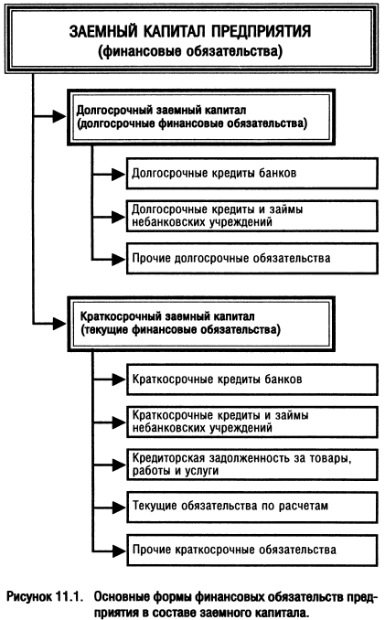
Рисунок 1 – Основные формы финансовых обязательств организации в составе заемного капитала

Slide 25
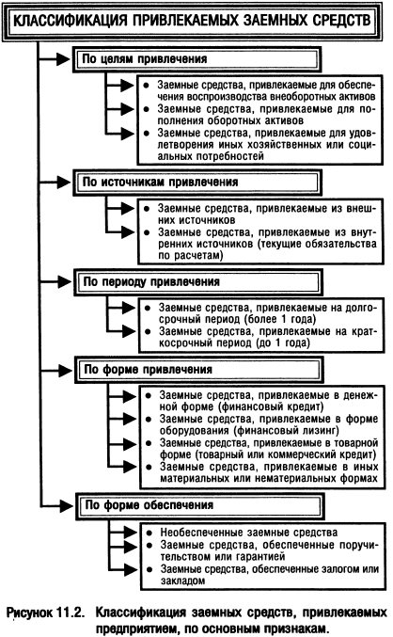
Рисунок 2 – Классификация заемных средств, привлекаемых организацией

Slide 26
Процесс управления привлечением заемных средств организацией строится по следующим основным этапам:
1. Анализ привлечения и использования заемных средств в предшествующем периоде.
2. Определение целей привлечения заемных средств в предстоящем периоде.
3. Определение предельного объема привлечения заемных средств.
4. Оценка стоимости привлечения заемного капитала из различных источников.
5. Определение соотношения объема заемных средств, привлекаемых на кратко- и долгосрочной основе.
6. Определение форм привлечения заемных средств.
7. Определение состава основных кредиторов.
8. Формирование эффективных условий привлечения кредитов.
9. Обеспечение эффективного использования кредитов.
10. Обеспечение своевременных расчетов по полученным кредитам.

Slide 27
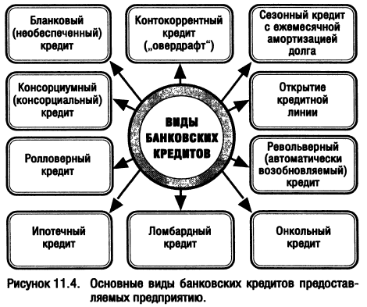
Рисунок 4 – Основные виды банковских кредитов предоставляемых организации

Slide 28
Эффективное управление банковским кредитом осуществляется по следующим основным этапам:
Определение целей использования привлекаемого банковского кредита.
Оценка собственной кредитоспособности.
Выбор необходимых видов привлекаемого банковского кредита.
Изучение и оценка условий осуществления банковского кредитования в разрезе видов кредитов.
«Выравнивание» кредитных условий в процессе заключения кредитного договора.
Обеспечение условий эффективного использования банковского кредита.
Организация контроля за текущим обслуживанием банковского кредита.
Обеспечение своевременной и полной амортизации суммы основного долга по банковским кредитам.

Slide 29
Одним из источников привлечения заемных средств является эмиссия предприятием собственных облигаций. К этому источнику формирования заемного капитала могут в соответствии с нашим законодательством прибегать предприятия, созданные в форме акционерных и других видов хозяйственных обществ. Акционерные общества могут выпускать облигации только после того, как полностью оплачены выпущенные акции.

Slide 30
Привлечение заемных финансовых ресурсов путем выпуска облигаций имеет следующие основные преимущества:
а) эмиссия облигаций не ведет к утрате контроля над управлением;
б) облигации могут быть выпущены при относительно невысоких финансовых обязательствах по процентам;
в) облигации имеет большую возможность распространения, чем акции предприятия.

Slide 31
источник привлечения заемных финансовых средств имеет и ряд недостатков:
а) облигации не могут быть выпущены для формирования уставного фонда и покрытия убытков;
б) эмиссия облигаций связана с существенными затратами финансовых средств и требует продолжительного времени;
в) уровень финансовой ответственности предприятия за своевременную выплату процентов и суммы основного долга (при погашении облигаций) очень высок;
г) после выпуска облигаций вследствие изменения конъюнктуры финансового рынка средняя ставка ссудного процента может стать значительно ниже, чем установленный процент выплат по облигации.

Slide 32
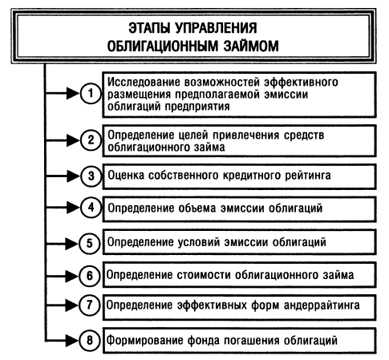
Рисунок – Основные этапы управления облигационным займом организации

Slide 33
Товарный (коммерческий) кредит, предоставляемый предприятиям в форме отсрочки платежа за поставленные им сырье, материалы или товары имеет ряд преимуществ в сравнении с другими источниками формирования заемного капитала:
является наиболее маневренной формой финансирования за счет заемного капитала наименее ликвидной части оборотных активов;
позволяет автоматически сглаживать сезонную потребность в иных формах привлечения заемных средств;
не рассматривает поставленные сырье, материалы и товары как имущественный залог предприятия;
В этом виде кредита заинтересовано не только предприятие-заемщик, но и его поставщики;
Стоимость товарного (коммерческого) кредита, как правило, значительно ниже стоимости привлекаемого финансового кредита;
позволяет сокращать общий период финансового цикла предприятия;
характеризуется наиболее простым механизмом оформления.

Slide 34
товарный (коммерческий) кредит имеет и определенные недостатки:
Целевое использование этого вида кредита носит очень узкий характер;
носит очень ограниченный характер во времени;
несет в себе повышенный кредитный риск.

Slide 35
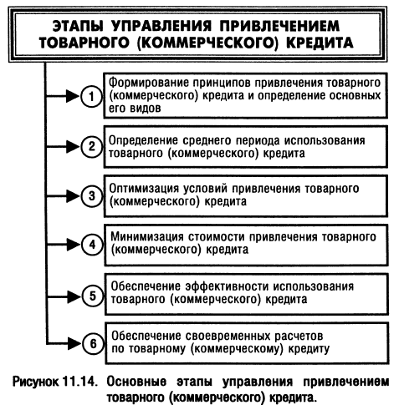
Рисунок – Основные этапы управления привлечением товарного (коммерческого) кредита

Slide 36
4. Лизинг как источник финансирования

Slide 37
Финансовый лизинг (аренда) представляет собой хозяйственную операцию, предусматривающую приобретение арендодателем по заказу арендатора основных средств с дальнейшей передачей их в пользование арендатора на срок, не превышающий периода полной их амортизации с обязательной последующей передачей права собственности на эти основные средства арендатору, финансовый лизинг рассматривается как один из видов финансового кредита.

Slide 38
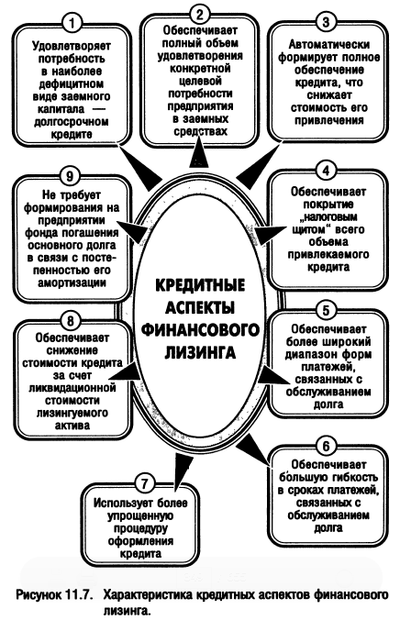
Рисунок – Характеристика кредитных аспектов финансового лизинга

Slide 39
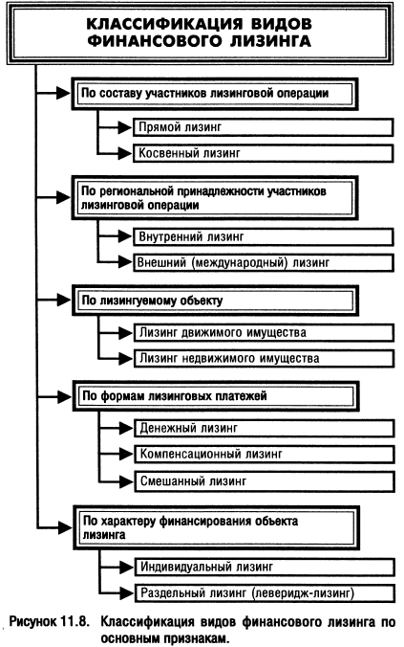
Рисунок – Классификация видов финансового лизинга по основным признакам

Slide 40
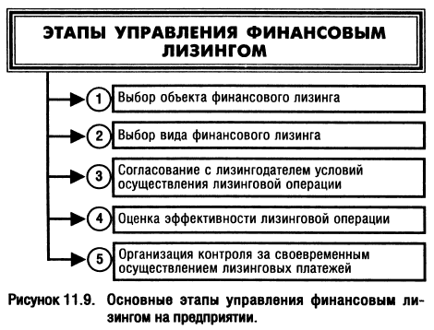
Рисунок – Основные этапы управления финансовым лизингом в организации

Slide 41
5. Теории структуры капитала

Slide 42
В теории финансового менеджмента различают два понятия:
«финансовая структура» подразумевает способ финансирования деятельности коммерческой организации в целом.
«структура капитала коммерческой организации» - этот термин чаще всего относится к более узкой части источников средств — долгосрочным пассивам.

Slide 43
Следует различать понятия «стоимость капитала» и «оценка капитала». Последний термин используется в отношении акционерного или заемного капитала. В частности, можно говорить о двух оценках этих источников: балансовой и рыночной. Балансовая оценка некоторого объекта учета - это его оценка, представленная в основной отчетной форме - бухгалтерском балансе. Рыночная оценка чаще всего существенно отличается от балансовой, причем в любую сторону.

Slide 44
Заемный капитал как долгосрочный источник финансирования подразделяется на три вида:
банковские кредиты,
облигационные займы,
финансовый лизинг.

Slide 45
Какая же оценка важнее: балансовая или рыночная?
В бухучете одним из основополагающих его принципов является принцип себестоимости, или исторических цен, согласно которому все объекты бухгалтерского учета должны отражаться в учете и отчетности в неизменной оценке, а именно по стоимости приобретения. Ему следуют в большинстве стран мира, поэтому балансовые оценки являются естественным элементом всех методик оценки финансового состояния компании.

Slide 46
Однако для финансовых менеджеров и потенциальных инвесторов не меньший интерес представляет не только оценка сложившегося финансового положения, но и перспективы компании, ее привлекательность как объекта инвестирования, что находит выражение в рыночных ценах ее акций. Не случайно показатель рыночной капитализации компании, под которым понимают произведение рыночной цены акций на число акций, выпущенных ею в обращение, является одним из ключевых в большинстве рейтингов ведущих компаний мира.

Slide 47
В дополнение к показателю рыночной капитализации в финансовом менеджменте важную роль играет показатель, рассчитываемый как сумма рыночных стоимостей акционерного и заемного капиталов, который условно можно назвать рыночной стоимостью фирмы. Он дает обобщенную оценку положения компании на рынке капитала.

Slide 48
Бухгалтерский баланс представляет собой обобщенную финансовую модель компании, однако его валюта не дает величину рыночной стоимости компании.

Slide 49
Особых проблем нет, когда исходным элементом анализа служит рыночная оценка активов: если эта оценка превосходит балансовую (меньше ее), то разность может трактоваться как условная прибыль (убыток); она увеличивает (уменьшает) собственный капитал, т.е. входит в состав статей пассива баланса.

Slide 50
Более сложна интерпретация в том случае, если отталкиваются от рыночной оценки пассивов, что является вполне обычной аналитической операцией на рынке.

Slide 51
В этом случае разность между рыночной оценкой пассивов и рыночной оценкой активов представляет собой гудвилл (положительный или отрицательный в зависимости от знака разности), экономический смысл которого заключается в стоимостной оценке наработанной фирмой к моменту анализа нематериальной ее ценности (торговая марка, имеющиеся у компании патенты, ею разработанные и в балансе не показываемые и др.).

Slide 52
Основным путем наращивания рыночной стоимости фирмы является генерирование прибыли, однако не исключается и эмиссия ценных бумаг.

Slide 53
Можно взглянуть на рассматриваемую проблему и с позиции соотнесения риска и доходности в отношении акционеров. Соотношение между собственными и заемными источниками средств является одним из ключевых аналитических показателей, характеризующих степень риска инвестирования финансовых ресурсов в данное предприятие.

Slide 54
Если собственных средств компании не хватает на принятие выгодного проекта и приходится привлекать заемные средства, т.е. повышение доходности сопровождается и ростом риска, с очевидностью возникает несколько вопросов:
Во-первых, достаточно ли ожидаемого повышения доходности для компенсации возросшего риска?
И, во-вторых, какова должна быть оптимальная структура капитала в этом случае?

Slide 55
Ответы на все эти вопросы с определенной долей условности даются в рамках теории структуры капитала, основной вклад в развитие которой был сделан Ф.Модильяни и М.Миллером.

Slide 56
Существуют два основных подхода к этой проблеме:
а) традиционный;
б) теория Модильяни-Миллера.

Slide 57
Последователи первого подхода считают, что:
а) стоимость капитала фирмы зависит от его структуры;
б) существует оптимальная структура капитала, минимизирующая значение средневзвешенной стоимости капитала и, следовательно, максимизирующая рыночную стоимость фирмы.

Slide 58
Средневзвешенная стоимость капитала зависит от стоимости его составляющих, обобщенно подразделяемых на два вида — собственный и заемный капитал. В зависимости от структуры капитала стоимость каждого из этих источников меняется, причем темпы изменения различны.

Slide 59
Основоположники второго подхода Ф. Модильяни и М. Миллер (1958 г.) утверждают как раз обратное — при некоторых условиях рыночная стоимость фирмы и стоимость капитала не зависят от его структуры, а, следовательно, их нельзя оптимизировать, нельзя и наращивать рыночную стоимость фирмы за счет изменения структуры капитала.

Slide 60
При обосновании своего подхода Модильяни и Миллер ввели в и ином или неявном виде ряд ограничений, в частности:
предполагается наличие эффективного рынка капитала;
компании эмитируют только два типа обязательств: долговые с безрисковой ставкой и акции (рисковый капитал);
физические лица могут осуществлять ссудо-заемные операции по безрисковой ставке;
отсутствуют затраты, связанные с банкротством;
считается, что все компании находятся в одной группе риска;
ожидаемые денежные потоки представляют собой бессрочные аннуитеты (т.е. рост доходов не предполагается);
отсутствуют налоги.

